Slide 1
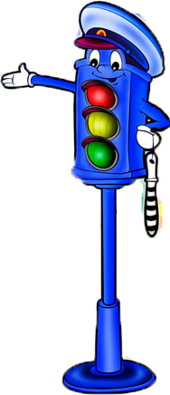
МУНИЦИПАЛЬНОЕ БЮДЖЕТНОЕ ДОШКОЛЬНОЕ ОБРАЗОВАТЕЛЬНОЕ УЧРЕЖДЕНИЕ ГОРОДСКОГО ОКРУГА ЗАРЕЧНЫЙ «ДЕТСКИЙ САД КОМБИНИРОВАННОГО ВИДА «ДЕТСТВО» Структурное подразделение «Теремок»
Информация о проведенных мероприятиях по Правилам дорожного движения
2021 г

Slide 2
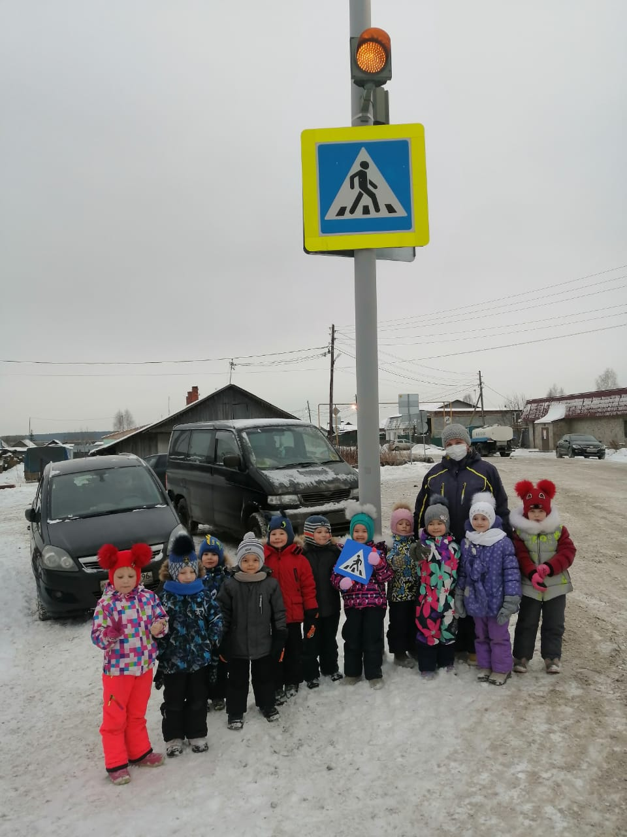
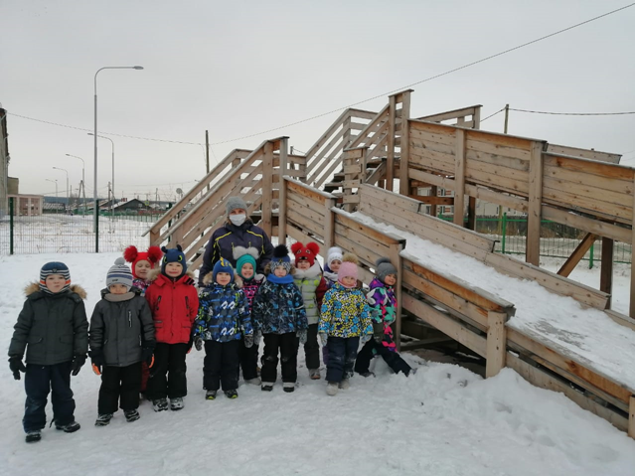
16.12.2020 со старшей группой детского сада была организована пешеходная экскурсия, в ходе которой воспитатели просили детей обратить внимания на объекты уличной – дорожной сети.

Slide 3
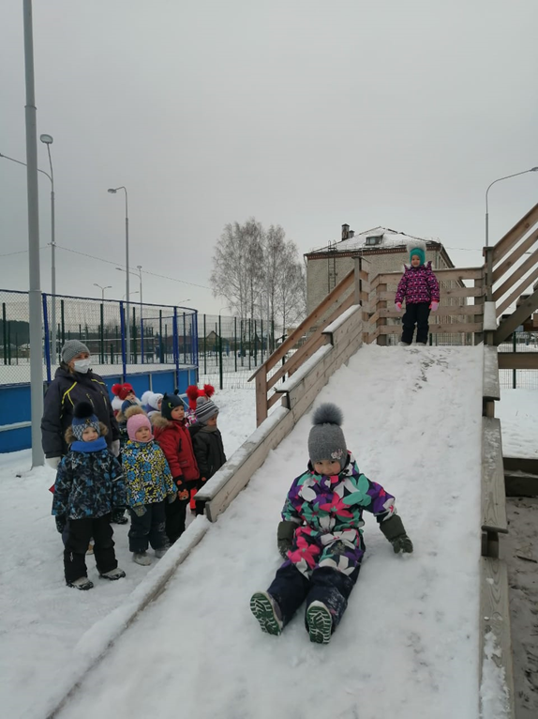
23.12.2020 г. в целях профилактики дорожно-транспортных происшествий, связанных с участием несовершеннолетних по причине скатывания детей и подростков с горок и наледей на проезжую часть, использования природных снежных валов для игр. С детьми была проведена профилактическая беседа с экскурсией к горке в с. Мезенском

Slide 4
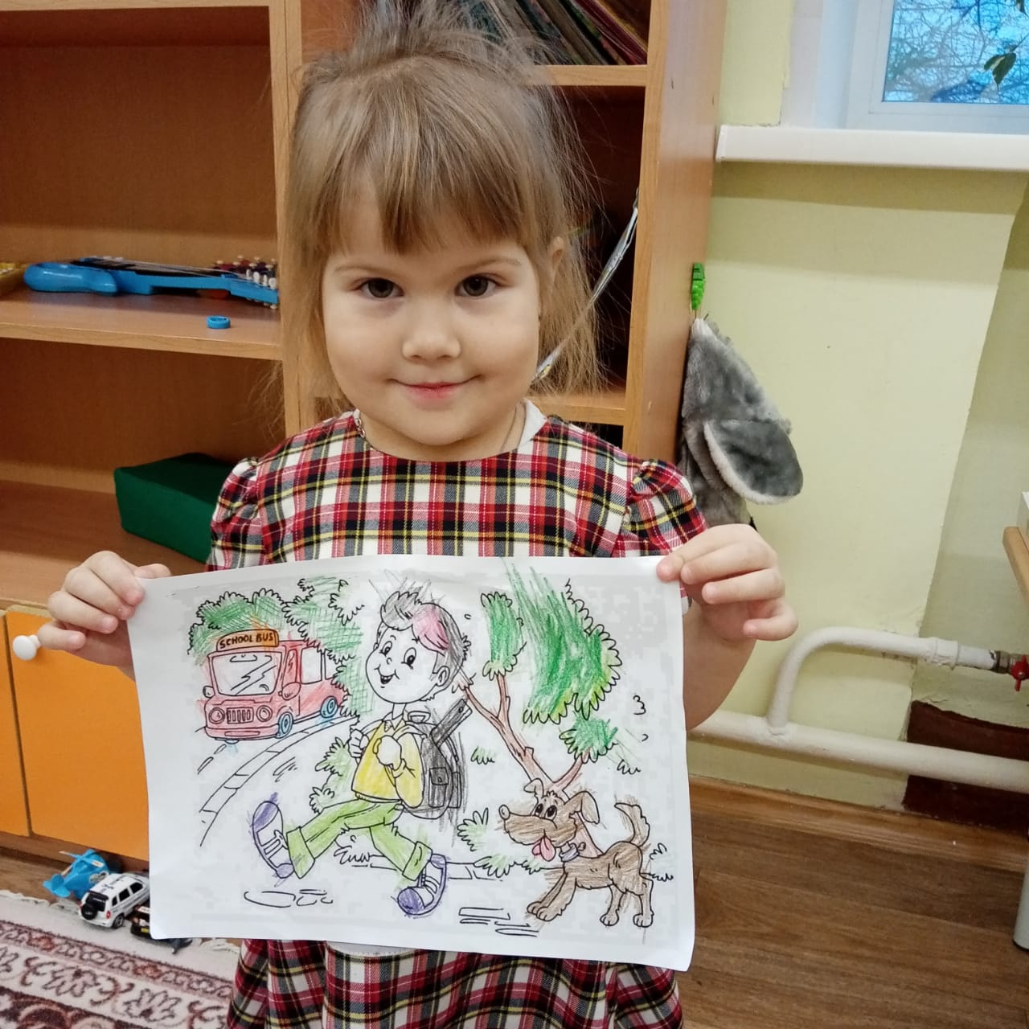
24.12.2020 г. в детском саду «Теремок» прошла акция «Письмо водителю», направленное на повышение культуры поведения участников дорожного движения.

Slide 5
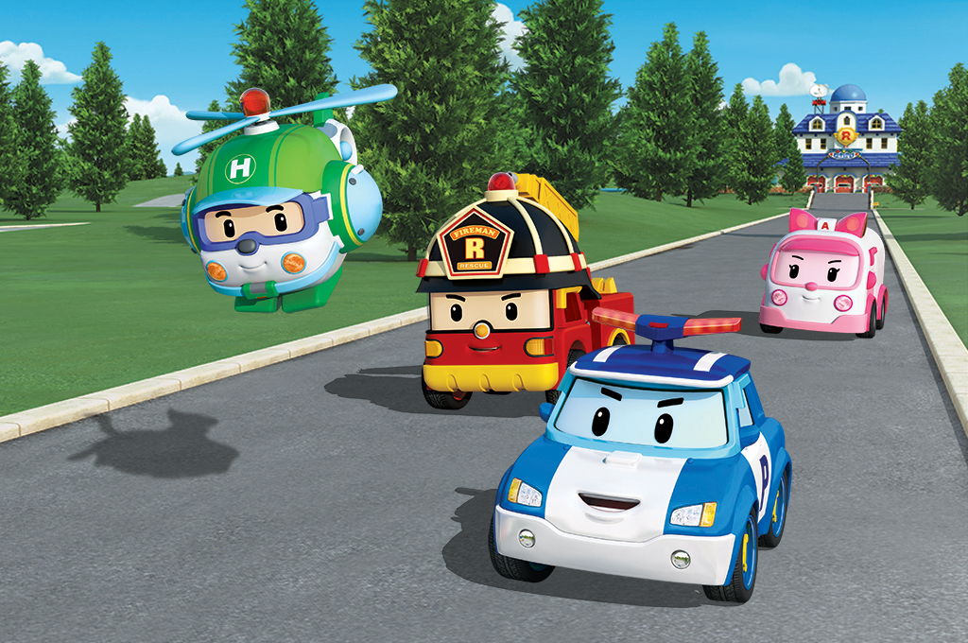
19.01.2021 г. в детском саду «Теремок» воспитанникам старших групп были показаны мультфильмы «Робокар Полли» «Правила дорожного движения, а также видео «Уроки по ПДД для детей».

Slide 6
22.01.2021 в ДОУ был «Единый день безопасности», занятия прошли во всех группах детского сада. Подготовительная группа приготовила танец с использованием дорожных знаков. По итогу проведённых занятий был смонтирован видео ролик.

Slide 7
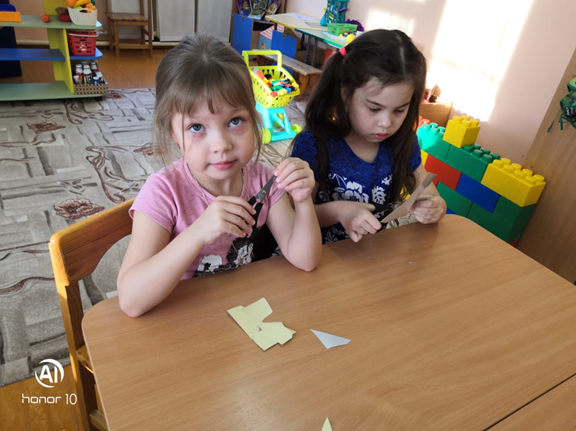
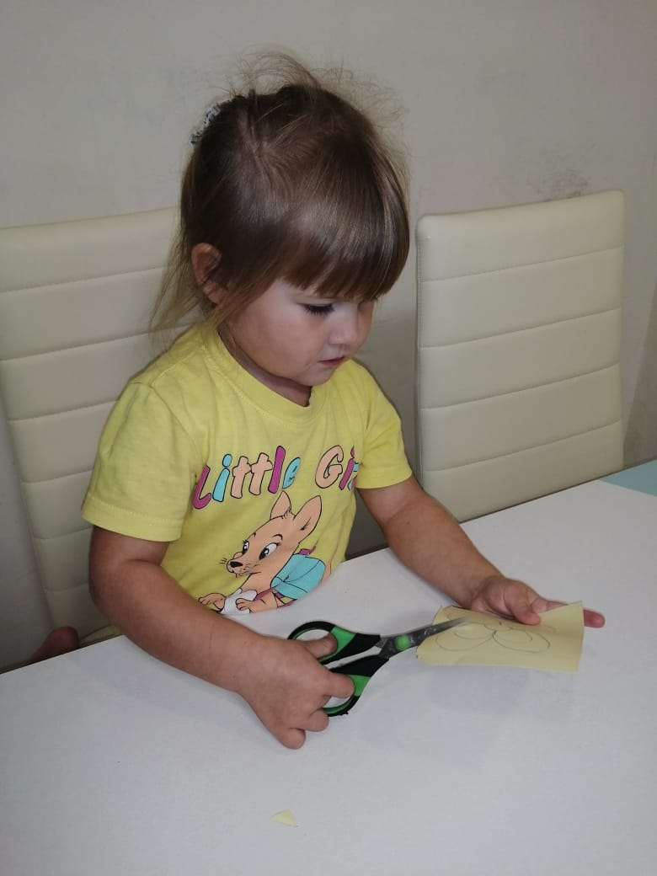
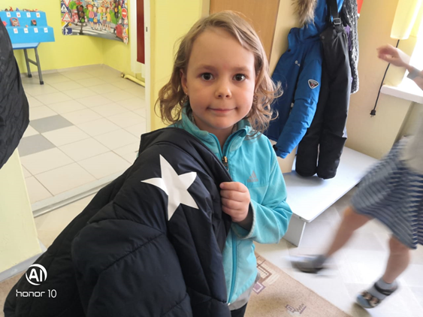
В средней и подготовительной группы проведены творческие занятия, где дети сами вырезали и наклеивали световозвращающие элементы на верхнюю одежду.

Slide 8
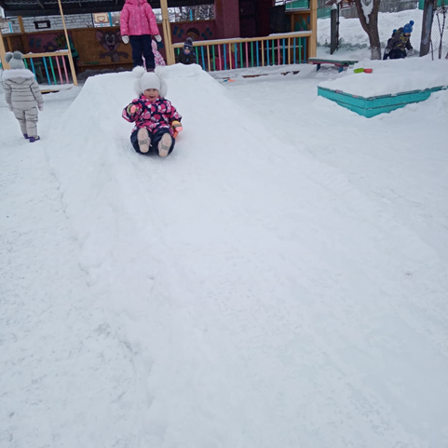
25.01.2021 в связи с появлением на участках горок, воспитателями групп с детьми были проведены инструктажи, о правилах поведения на горках и на скользких участках.

Slide 9
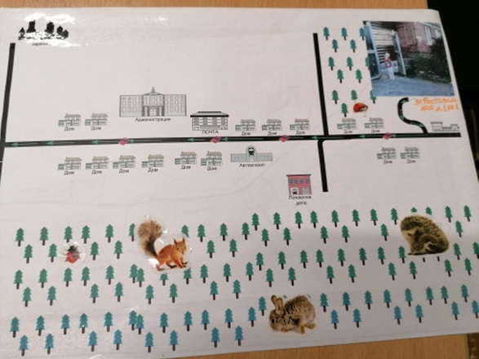
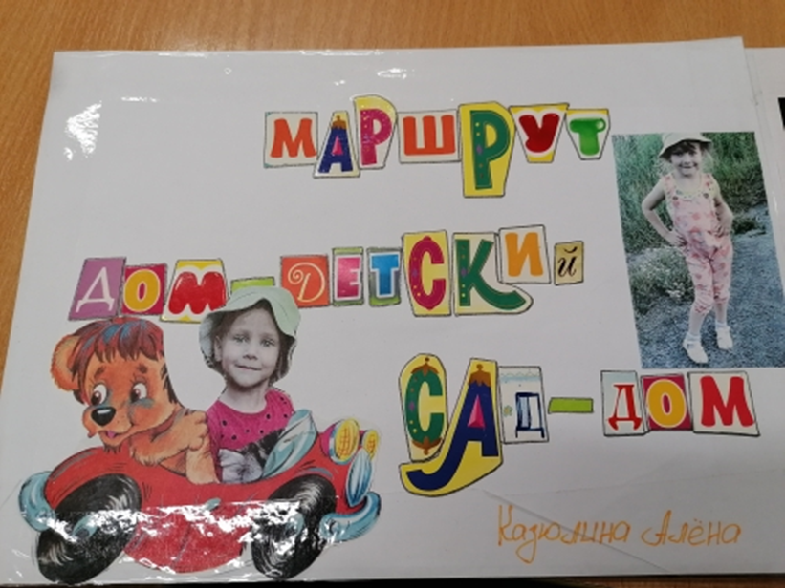
В детском саду оформлены уголки по безопасности дорожного движения. Созданы «Безопасные маршруты» дом-садик-дом.

